Slide 1
《中华人民共和国印花税法》
政策解读

Slide 2
1
政策概述

Slide 3
政策概述
一、《中华人民共和国印花税法》已由中华人民共和国第十三届全国人民代表大会常务委员会第二十九次会议于2021年6月10日通过，自2022年7月1日起施行。
二、 制定印花税法，总体上按照税制平移的思路，保持现行税制框架和税负水平基本不变，将《暂行条例》和证券交易印花税有关规定上升为法律。同时，根据实际情况对部分内容作了必要调整，适当简并税目、降低部分税率。

Slide 4
三、新《印花税法》共20条，主要规定了以下内容：
（一）纳税人和扣缴义务人
（二）征税范围
（三）税目税率
（四）计税依据和应纳税额
（五）税收优惠

Slide 5
2
印花税法主要内容和变化

Slide 6
01、纳税人和扣缴义务人
在中华人民共和国境内书立应税凭证、进行证券交易的单位和个人，为印花税的纳税人，应当依照本法规定缴纳印花税。在中华人民共和国境外书立在境内使用的应税凭证的单位和个人，应当依照本法规定缴纳印花税。
原《印花税暂行条例》对于境外个人如何缴纳印花税，能否实行源泉扣缴，都没有规定。这次立法增加了此方面的规定：
纳税人为境外单位或者个人 | 在境内有代理人 | 以其境内代理人为扣缴义务人
 | 在境内没有代理人 | 由纳税人自行申报缴纳印花税，具体办法由国务院主管部门规定

Slide 7
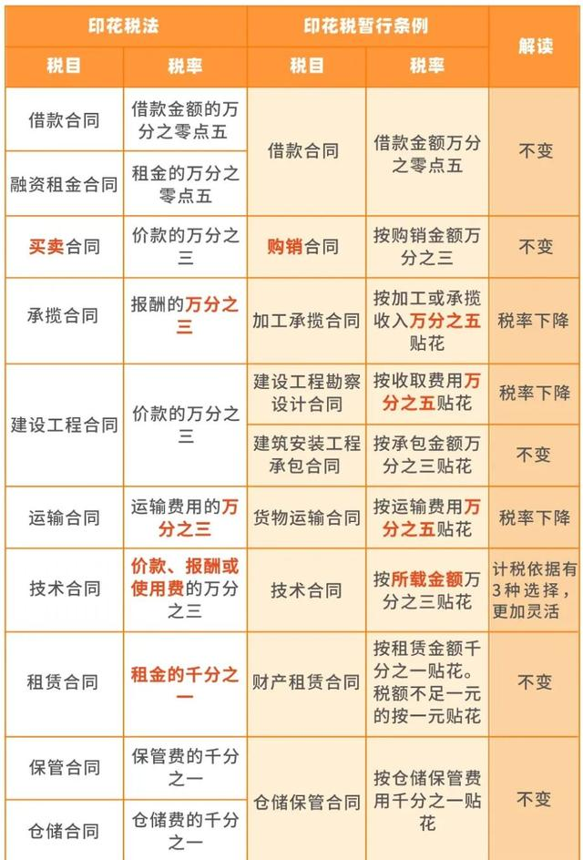
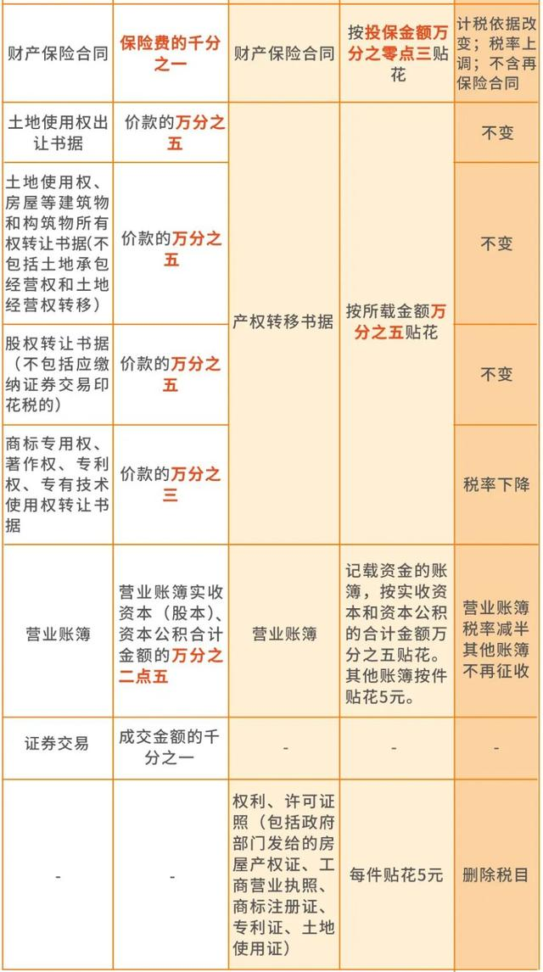
02.征税范围和具体税率
。
1、承揽合同、建设工程合同、运输合同印花税的税率从原先的万分之五降低为万分之三。
2、部分产权转移合同降低税率：商标权、著作权、专利权、专有技术使用权转让书据印花税税率从原先的万分之五降低为万分之三。
3、营业账簿印花税税率从原先按对“实收资本和资本公积合计”的万分之五降低为万分之二点五，将财税〔2018〕50号规定直接纳入立法。
4、证券交易印花税被纳入法律规范
5、取消对权利、许可证照每件征收5元印花税的规定。

Slide 8
03、计税依据和应纳税额
计税依据（注意：明确了增值税不作为计缴印花税的依据）
第五条印花税的计税依据如下:
(一)应税合同的计税依据，为合同所列的金额，不包括列明的增值税税款;
(二)应税产权转移书据的计税依据，为产权转移书据所列的金额，不包括列明的增值税税款;
(三)应税营业账簿的计税依据，为账簿记载的实收资本(股本)、资本公积合计金额;
(四)证券交易的计税依据，为成交金额。
计算公式
按比例税率计算：应纳税额=计税金额×适用税率
印花税的计算并不复杂，但是在具体计算时根据种类不同适用税率不同，且可享受的优惠政策较多。
注意：印花税纳税义务发生时间通常为纳税人书立应税凭证或者完成证券交易的当日，并不是实际发生业务了才贴花。

Slide 9
04.税收优惠
(一)应税凭证的副本或者抄本;
(二)依照法律规定应当予以免税的外国驻华使馆、领事馆和国际组织驻华代表机构为获得馆舍书立的应税凭证;
(三)中国人民解放军、中国人民武装警察部队书立的应税凭证;
(四)农民、家庭农场、农民专业合作社、农村集体经济组织、村民委员会购买农业生产资料或者销售农产品书立的买卖合同和农业保险合同;
(五)无息或者贴息借款合同、国际金融组织向中国提供优惠贷款书立的借款合同;
(六)财产所有权人将财产赠与政府、学校、社会福利机构、慈善组织书立的产权转移书据;
(七)非营利性医疗卫生机构采购药品或者卫生材料书立的买卖合同;
(八)个人与电子商务经营者订立的电子订单。

Slide 10
3
常见问题和案例

Slide 11
01.取消轻税重罚，统一按征管法执行
印花税法 | 印花税暂行条例
纳税人、扣缴义务人和税务机关及其工作人员违反本法规定的，依照《中华人民共和国税收征收管理法》和有关法律、行政法规的规定追究法律责任。 | 第十三条纳税人有下列行为之一的，由税务机关根据情节轻重，予以处罚: (一)在应纳税凭证上未贴或者少贴印花税票的，税务机关除责令其补贴印花税票外，可处以应补贴印花税票金额20倍以下的罚款; (二)违反本条例第六条第一款规定的，税务机关可处以未注销或者画销印花税票金额10倍以下的罚款: (三)违反本条例第六条第二款规定的，税务机关可处以重用印花税票金额30倍以下的罚款。 伪造印花税票的，由税务机关提请司法机关依法追究刑事责任。

Slide 12
02.取消尾数规定，按实际计算额纳税
印花税法 | 印花税暂行条例
取消了尾数规定 | 第三条规定∶应纳税额不足一角的，免纳印花税。应纳税额在一角以上的，其税额尾数不满五分的不计，满五分的按一角计算缴纳。新的《印花税法》取消了该规定。

Slide 13
03.明确了纳税期限、地点
印花税的纳税义务发生时间为纳税人书立应税凭证或者完成证券交易的当日。证券交易印花税扣缴义务发生时间为证券交易完成的当日。
印花税按季、按年或者按次计征。实行按季、按年计征的，纳税人应当自季度、年度终了之日起十五日内申报缴纳税款；实行按次计征的，纳税人应当自纳税义务发生之日起十五日内申报缴纳税款。证券交易印花税按周解缴。证券交易印花税扣缴义务人应当自每周终了之日起五日内申报解缴税款以及银行结算的利息。
单位纳税人：应当向其机构所在地的主管税务机关申报缴纳印花税;个人纳税人：应当向应税凭证书立地或者纳税人居住地的主管税务机关申报缴纳印花税;不动产产权转移：纳税人应当向不动产所在地的主管税务机关申报缴纳印花税。

Slide 14
04、常见问题解读
同一应税凭证载有两个以上税目事项并分别列明金额的，按照各自适用的税目税率分别计算应纳税额;未分别列明金额的，从高适用税率
甲公司与乙公司签订货物买卖仓储合同，合同内容包括：1.甲公司将货物销售给乙公司，货物买卖总价款113万元，并注明不含税金额100万元，增值税13万元，则合同计税依据为100万元。甲公司和乙公司分别以100万元按买卖合同万分之三的税率计算缴纳印花税。2.货物仓储总费用1.06万元，并注明不含税金额1万元，增值税0.06万元，则合同计税依据为1万元。甲公司和乙公司分别以1万元按仓储合同千分之一的税率计算缴纳印花税。
甲公司与乙公司签订货物买卖仓储合同，合同未分别注明货物买卖价款和仓储服务价款，只注明总价款114.06万元，则合同计税依据为114.06万元。甲公司和乙公司分别以114.06万元按仓储合同千分之一的税率计算缴纳印花税。

Slide 15
05、常见问题解读
同一应税凭证由两方以上当事人书立的，按照各自涉及的金额分别计算应纳税额。
甲公司与乙公司、丙公司签订货物买卖运输合同，合同内容包括：1.甲公司将货物销售给乙公司，货物买卖总价款113万元，并注明不含税金额100万元，增值税13万元，则合同计税依据为100万元。甲公司和乙公司分别以100万元按买卖合同万分之三的税率计算缴纳印花税。2.丙公司为乙公司运输货物，运输服务总价款5.45万元，丙注明不含税金额5万元，增值税0.45万元，则合同计税依据为5万元。丙公司和乙公司分别以5万元按运输合同万分之三的税率计算缴纳印花税。

Slide 16
06、常见问题案例
例：某高新技术企业成立于2022年7月，发生业务（1）资金账簿记载实收资本700万元、资本公积30万元，办理了房屋产权证和工商营业执照各一本：
营业账簿（7000000+300000）*0.25‰=1825元
（2）7月发生购进业务，购进原材料85万元（含增值税，未单独列明），10月发生销售业务，销售额234.43万元（不含增值税），均签订了购销合同，与A公司签订运输合同，注明运费4万元；买卖合同（850000+2344300）*0.3‰=958.29元 运输合同40000*0.3‰=12元
（3）10月31日，与A企业签订了承租1台机械设备，每月租赁费5万元，租赁期限6个月；与B公司发生融资租赁业务，租赁B公司大型机械，合同注明租赁总金额是220万元。租赁合同50000*6*1‰=300元 融资租赁合同2200000*0.05‰=110元

Slide 17
谢 谢

